Slide 1

Finansiering under pandemien
Ruter v Bernt Reitan Jenssen

Slide 2
Bortfall av trafikkvolum
Mulig utviklingsbaner for kollektivtrafikk (andel av normal etterspørsel)
Faktisk
Utviklingsbane 1
Utviklingsbane 2
Utviklingsbane 3
Utviklingsbane 4
Utvikling gjennom 2021
Utvikling 2020-2025
% av normalsituasjon
% av normalsituasjon
Viser total for året ift. normal
Ukenr.
Note 1: Normalsituasjon beregnes som trafikkvolum 2019 justert for befolkningsvekst (dvs. 100% tilsvarer likt antall reiser per innbygger som før koronapandemien)
Note 2: Banene er fokusert mot etterspørsel etter kollektiv med tilgang på et normalt tilbud. Kutt i kollektivtilbudet kan drive etterspørselen nedover til en lavere bane
Note 3: Alle banene forutsetter vellykket vaksinering. Bildet kan endres dersom utfordringer med tilførsel, effekt, gjennomføring e.l. skulle hindre vellykket vaksinering

Slide 3
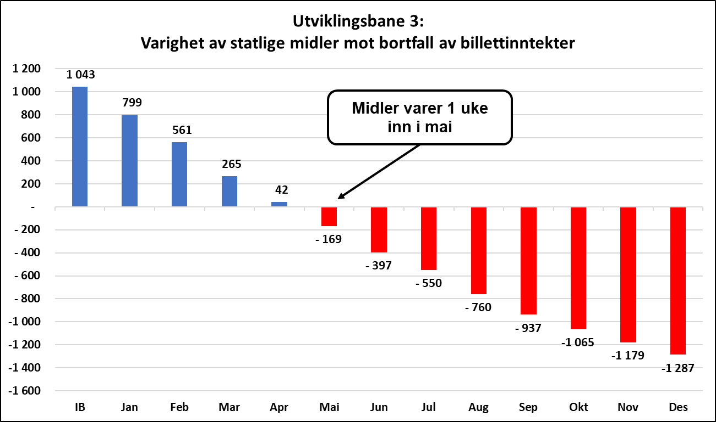
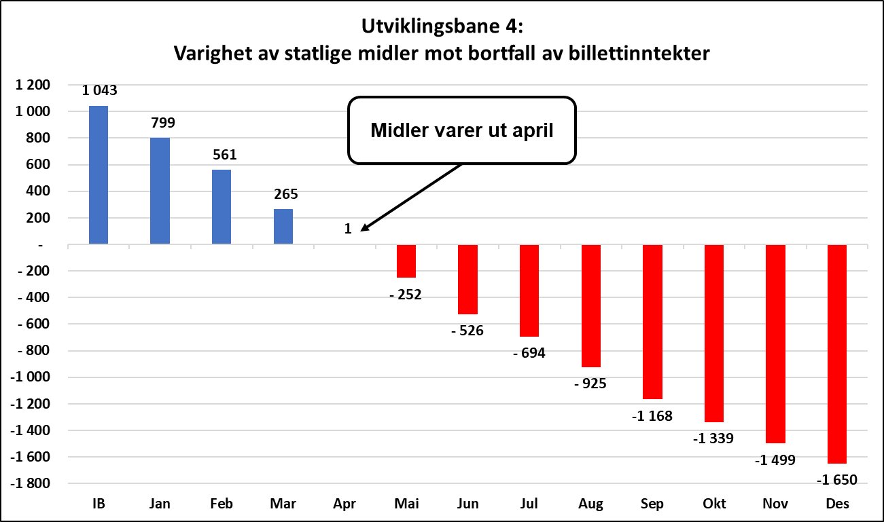
Varighet av statlige midler
Statlig finansiering 2021
Krisepakke 1: 1,25 mrd. (61 % - 758 mill.)
Krisepakke 2: 0,95 mrd. (30 % - 285 mill.)
Oppdatert med bakgrunn i regnskap pr mars.
Negativ trend gir skift fra U2/U3 til U3/U4.
Bortfall av billettinntekter utviklingsbane 3: 2,3 mrdnok.
Bortfall av billettinntekter utviklingsbane 4: 2,7 mrdnok.
Krisepakke 1 er fordelt. Krisepakke 2 er ikke avklart og andel er estimert av Ruter.
Bortfall av billettinntekter fra reiser med tog er inkludert ut året, men dekkes ikke av Ruter ved bortfall av statlig finansiering.
Notes:
Krisepakke 1 vedtatt i behandling av statsbudsjettet for 2021 (Prop. 1 S (2020-2021))
Krisepakke 2 vedtatt i behandling av tilleggsforslag til statsbudsjettet (Prop. 1 S Tillegg 1 (2020-2021)) – antatt fordeling
Midler varer ikke frem til RNB behandles i Stortinget i juni.

Slide 4


Prosess mot eiere for å finansiere Ruter inn mot revidert nasjonalbudsjett
Oslo kommune
800 millioner kroner
Viken fylkeskommune
200 millioner kroner?

Slide 5
Håndtering av overgangen fra pandemi til en ny normal for kollektivtransporten
Ruter v Bernt Reitan Jenssen

Slide 6
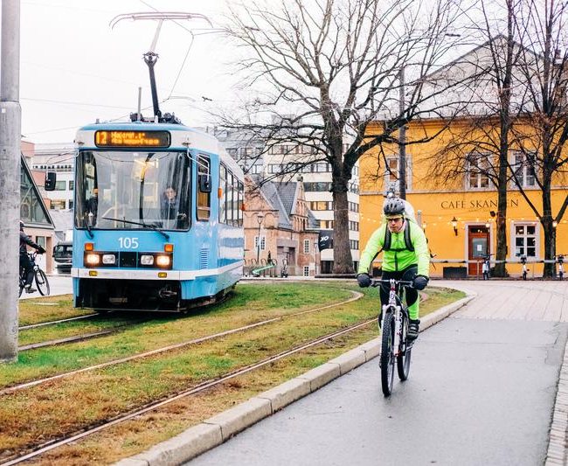
Hva vil vi oppnå?
Systemtenkning: sykkel, gange og kollektiv må jobbe sammen for å oppnå samferdselspolitiske mål
Kollektivtrafikken må etter pandemien tilpasse sitt tilbud basert på innsikt og kundebehov
Fortsatt tillit og opplevelse av medvirkning i befolkningen
Et attraktivt tilbud som beholder de kresne kundene (bil-eiere) og har potensiale for å rekruttere nye
Vi må unngå for kraftige kutt for å ikke havne i en negativ spiral.
Oslo kommune, Viken fylkeskommune og Ruter jobber sammen for å få forlenget statlig kompensasjonsordning i en 6 måneder lang overgangsperiode

Slide 7
- passasjernedgang på 40 % i 2020
- tilbudet er om lag 50 % billettinntektsfinansiert

Slide 8
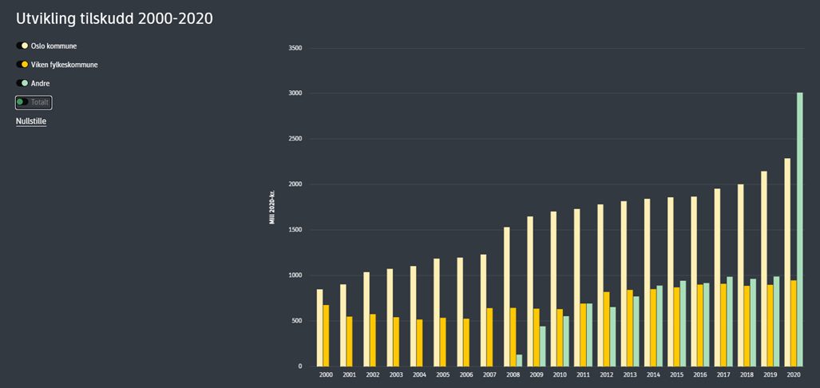

Felles satsing på kollektivtrafikken fra det offentlige
60 mrd. kroner til tilbudsutvikling*.
Tilsvarende beløp til infrastruktur**.
Langsiktig satsing over mange år ligger nå i potten.
Bygger vi ned tilbudet nå mister vi først de vi må beholde – de som helst ville kjørt bil.
De som ikke har noe valg må da fortsette.
*Eks. jernbane
**Inkl. jernbane

Slide 9
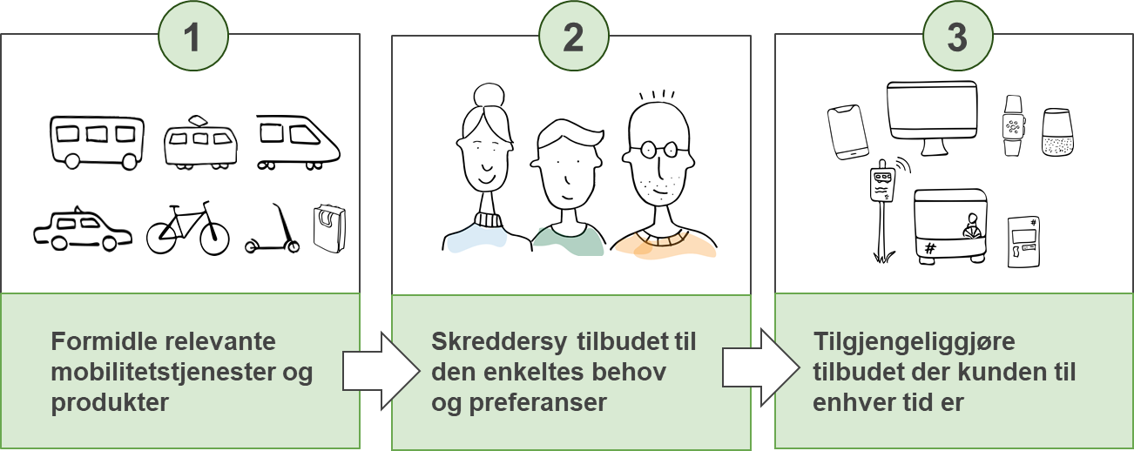
Hva vi må lykkes med:
En finansiert overgangsperiode gir oss anledning til en innsiktsbasert og tilpasset omstilling som ivaretar kundenes behov og styrker den grønne mobiliteten.

Slide 10





Fremtiden er usikker.
En rekke ulike faktorer er med på å drive redusert etterspørsel etter kollektivtrafikk
Smittevernstiltak i samfunnet
Smittefrykt
Økonomiske konsekvenser
Bruk av hjemmekontor
Endrede hverdagsvaner
Påvirkning på trafikken
Svært høy | Middels | Lav | Høy | Middels
Ingen | Kortvarig | Mellomlang | Langvarig | Langvarig
Varighet etter pandemien

Slide 11
Pandemien har gitt kollektivtrafikken en dobbel negativ effekt
Det gjennomføres færre reiser
Kollektivtrafikken har mistet andeler
Kollektivreisen er blitt byttet ut med bil-, sykkel- og gangereiser
Bilreiser har vunnet andeler

Slide 12
Ruter har sett på mulige utviklingsbaner for kollektivtrafikken
Mulig utviklingsbaner for kollektivtrafikk (andel av normal etterspørsel)
Faktisk
Utviklingsbane 1
Utviklingsbane 2
Utviklingsbane 3
Utviklingsbane 4
Utvikling gjennom 2021
Utvikling 2020-2025
% av normalsituasjon
% av normalsituasjon
Viser total for året ift. normal
Ukenr.
Note 1: Normalsituasjon beregnes som trafikkvolum 2019 justert for befolkningsvekst (dvs. 100% tilsvarer likt antall reiser per innbygger som før koronapandemien)
Note 2: Banene er fokusert mot etterspørsel etter kollektiv med tilgang på et normalt tilbud. Kutt i kollektivtilbudet kan drive etterspørselen nedover til en lavere bane
Note 3: Alle banene forutsetter vellykket vaksinering. Bildet kan endres dersom utfordringer med tilførsel, effekt, gjennomføring e.l. skulle hindre vellykket vaksinering

Slide 13
De ulike utviklingsbanene vil kreve ulik grad av produksjonsjustering
Avhengig av utviklingsbane kreves reduksjon på 0,5-1,3 mrd. kroner hvis finansiering uteblir.
Finansiering i en overgangsperiode motvirker uønsket utvikling.
Endret plan knyttet til tilbudsjustering – styrebehandling 27. april

Slide 14
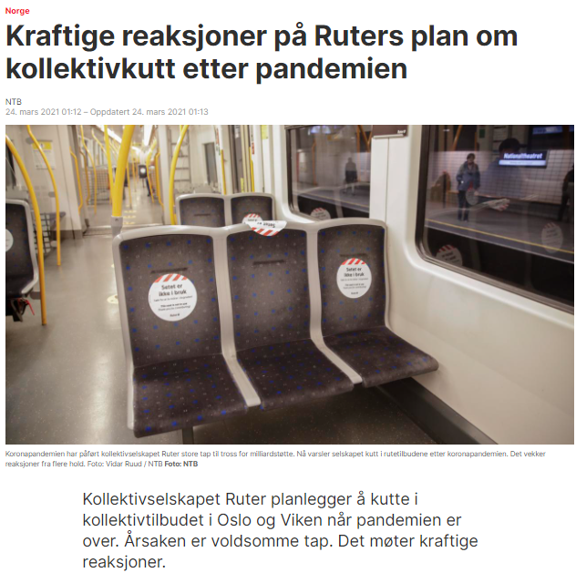
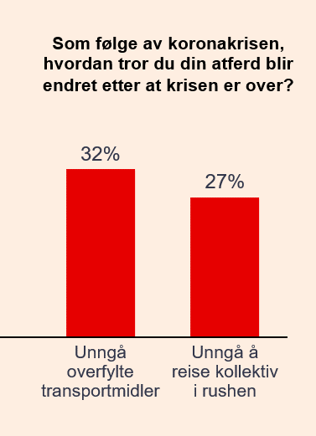
Folk er fornøyd med kollektivtilbudet og ønsker ikke færre avganger og mindre plass ombord
Folk ønsker ikke dårligere kapasitet – særlig ikke etter korona
Tilfredsheten og omdømmet er viktig å beholde for å sikre at den grønne mobiliteten kaprer tilbake markedsandelene

Slide 15
I en usikker fremtid vil en 6 måneder finansiert overgangsperiode gi grunnlag for en empirisk fundert omstilling uten brå kutt som vil kunne motvirke resultatene og tilfredsheten som er bygget opp over år
En finansiert overgangsfase
Redusert mobilitet grunnet korona og nasjonale og lokale tiltak
Overgangsperiode på 6 måneder
3 måneder 3 måneder
Hente innsikt for å forstå reisevaner post-korona Iverksetting av nye planer/rutetilbud
Ny normal
Staten finansierer bortfall av billettinntekter frem til smittevernstiltakene fjernes
Smittevernstiltakene er opphevet, men det er behov for overgangsstøtte for å tilrettelegge
for en myk og tilpasset overgang til ny normal
Trafikktilbudet er tilpasset ny normal for mobilitet - folk har nye reisevaner

Slide 16
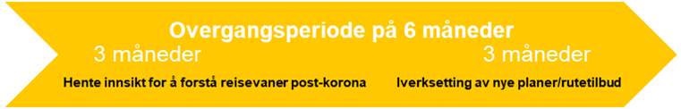
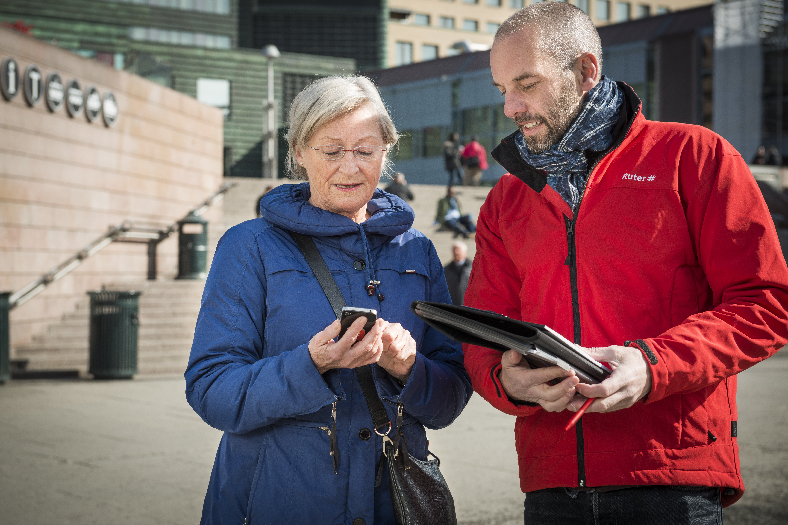

En finansiert overgangsperiode gir grunnlag for å velge riktige tiltak og gir troverdighet til endringene
Overgangsperioden vil brukes til å innhente innsikt og forstå behovene:
  Endring av reisevaner som gir endret etterspørsel på ulike mobilitetsformer
  Mobilitetssystemets samlede fleksibilitet og sømløshet
  Holdningsendringer
  Medvirkningsløp
Kampanjer for å ønske kundene velkommen tilbake

Slide 17

Kollektivtrafikken skal bidra til at folk kan leve gode og aktive liv

